Slide 1

O que é o Bootstrap?
Professor Rômulo C. Silvestre

Slide 2


Qual é o Framework a fig1 ou fig2?
Fig 1
Fig 2

Slide 3


Slide 4
A origem...
Designer Mark Otto
Desenvolvedor Jacob Thorton
2010
A idéia era tornar mais prática a implementação de padrões de layout páginas do Twiter (X)

Slide 5
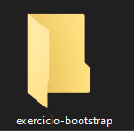
Integrar o bootstrap ao projeto
Exercício 01
Abra o Visual Studio Code
Abra uma pasta pelo VS Code:

Slide 6
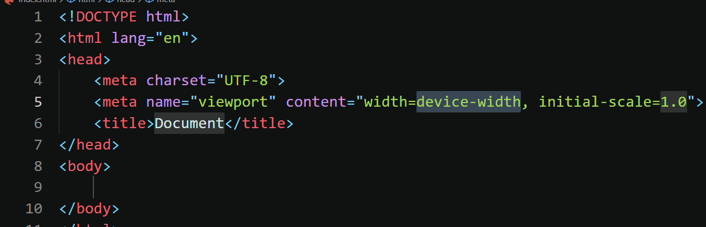
Integrar o bootstrap ao projeto
Exercício 02
Crie um arquivo index.html
Na pasta exercício-bootstrap

Slide 7
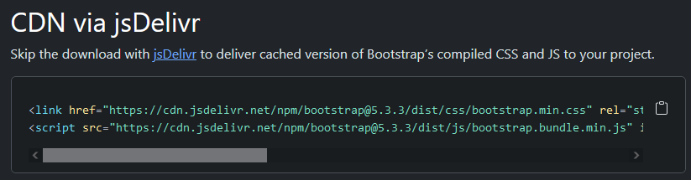
Exercício 03
Entre no site do bootstrap e copie o link cdn do css e Javascript

Slide 8
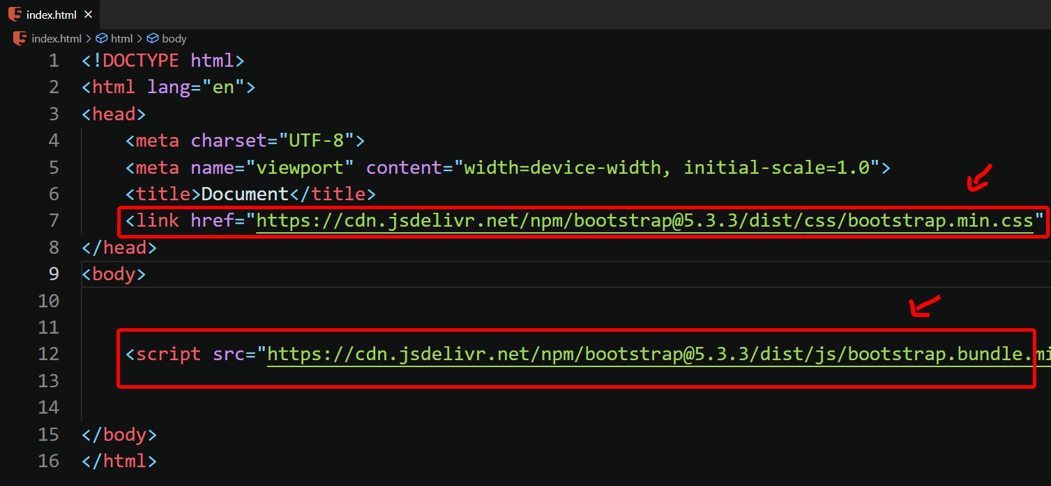

Slide 9
Vamos nos inspirar no Google?

Slide 10
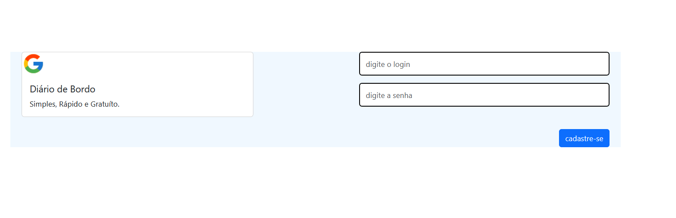

Slide 11
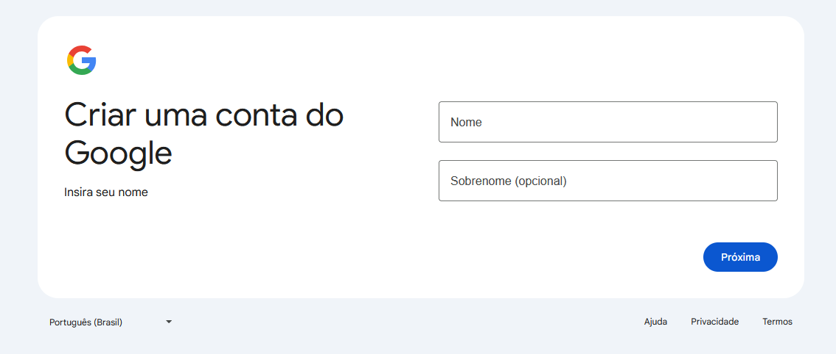

Slide 12
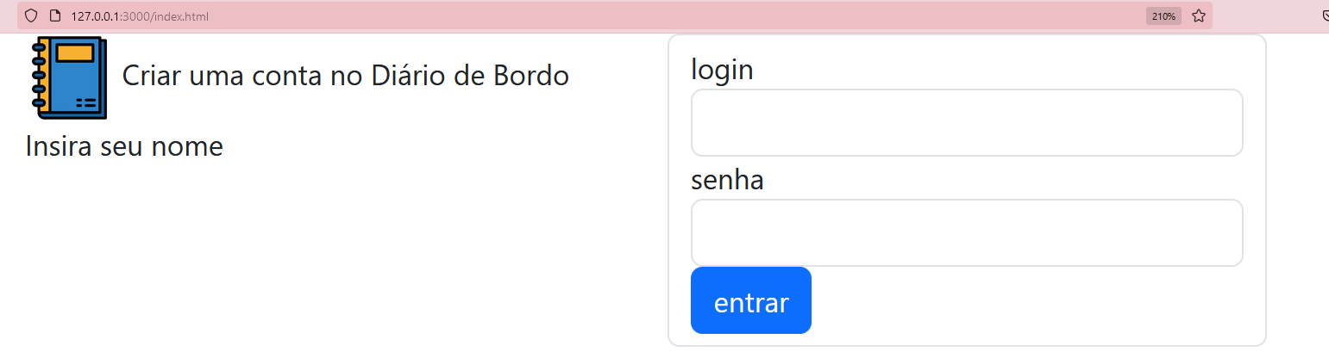
Exercício 4

Slide 13
